Slide 1
Présentation avancement projet

Slide 2
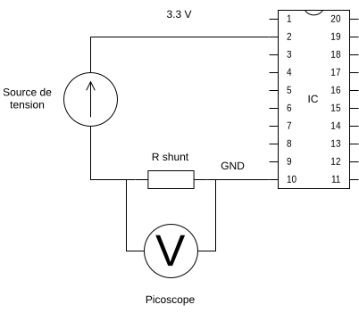
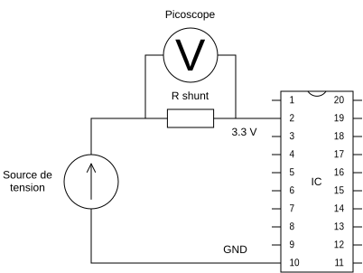
Low Side vs High Side
STM32
STM32
Low Side
High Side
Notes:
Sonde différentielle ?
Gnd qui part dans le pc
Pas l’alim du pico

Slide 3
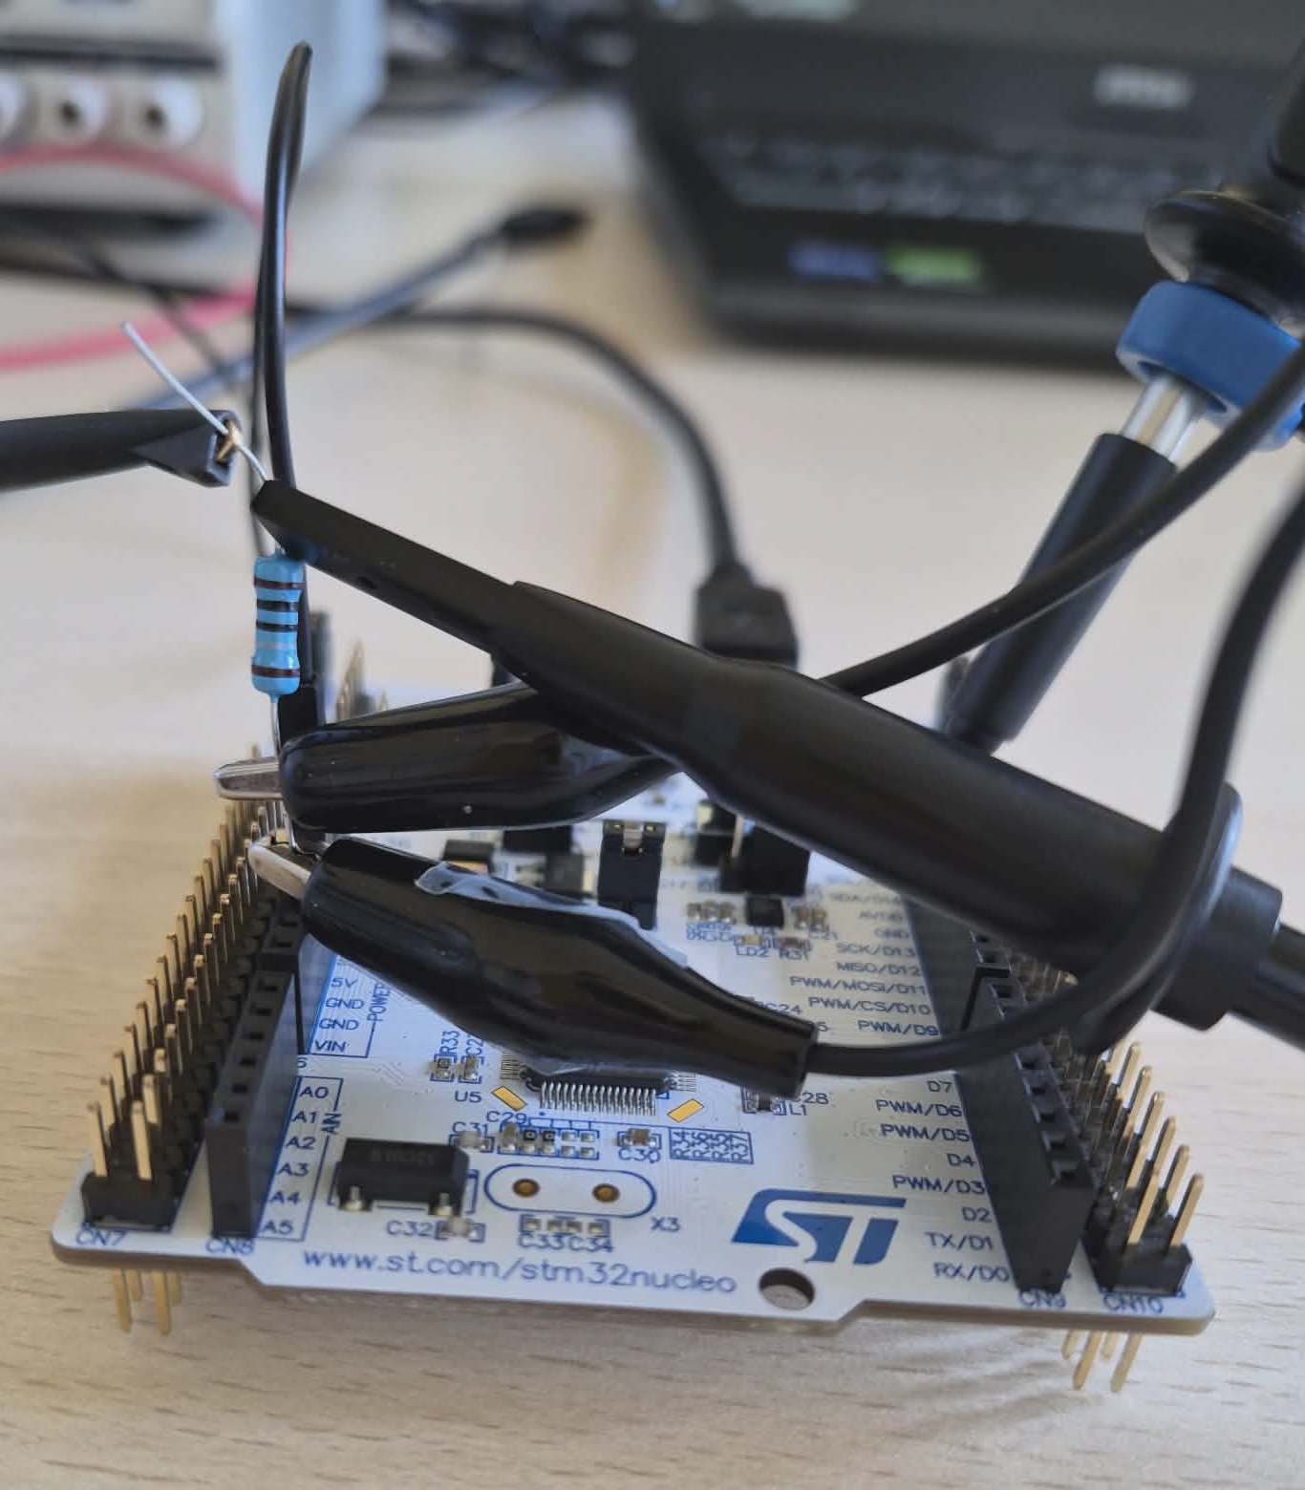
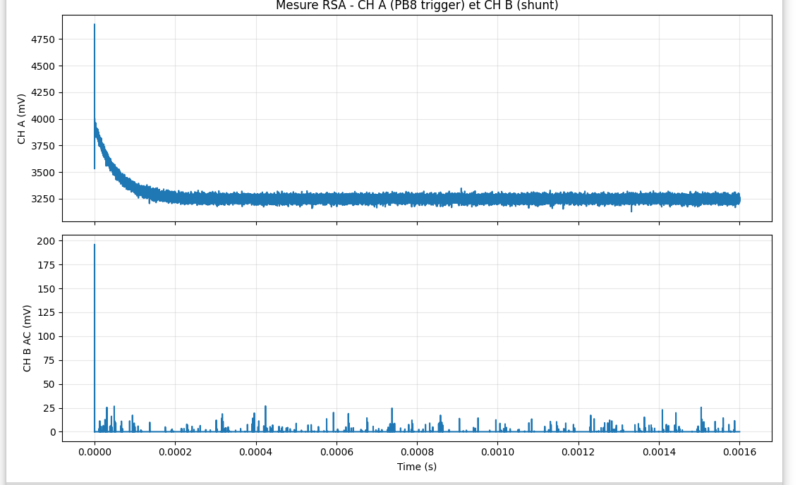
Premiers tests
Utilisation d’un Trigger pour synchroniser le chiffrement
Consommation de courant entre 0,05 et 0,06 A (pour la carte)
RSA
R_Shunt = 1 Ohm
Notes:
Pas d’influence, dans notre cas car bon matériel (picoscope)

Slide 4
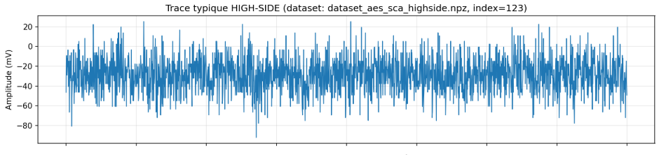
Pipeline CPA - Résumé
Acquisition
Prétraitement (jitter)
Calcul des POI
Hypothèses de clé
5) Corrélation
6) Décision de la clé
7) Validation

Slide 5
AES – known key
POI = Points Of Interests
Instants où la fuite d’information est maximale.
Pour chaque échantillon, on calcule la corrélation entre la trace et le modèle de fuite
POI calculé en connaissant la clé
On retrouve « facilement » la clé

Slide 6
Classement des hypothèses de clé
Pour les essais :
Pour les essais (known key) :
Vraie clé connue
Rank calculé par rapport à la vraie clé
Pour les attaques (blind key) :
Vraie clé inconnue
S(k)=∣ρ(HW(SBOX[p⊕k]),y)∣
Plus S(k) est grand
Plus l’hypothèse de clé est probable
Notes:
Pas d’influence, dans notre cas car bon matériel (picoscope)

Slide 7
Analyse de la fuite
Idée : Analyser des systèmes simple
XOR
XOR + SBOX sur 1 byte
XOR + SBOX sur 4 byte
XOR + SBOX sur 16 byte
Typique des fuites d’un vrai AES
Notes:
Pas d’influence, dans notre cas car bon matériel (picoscope)

Slide 8
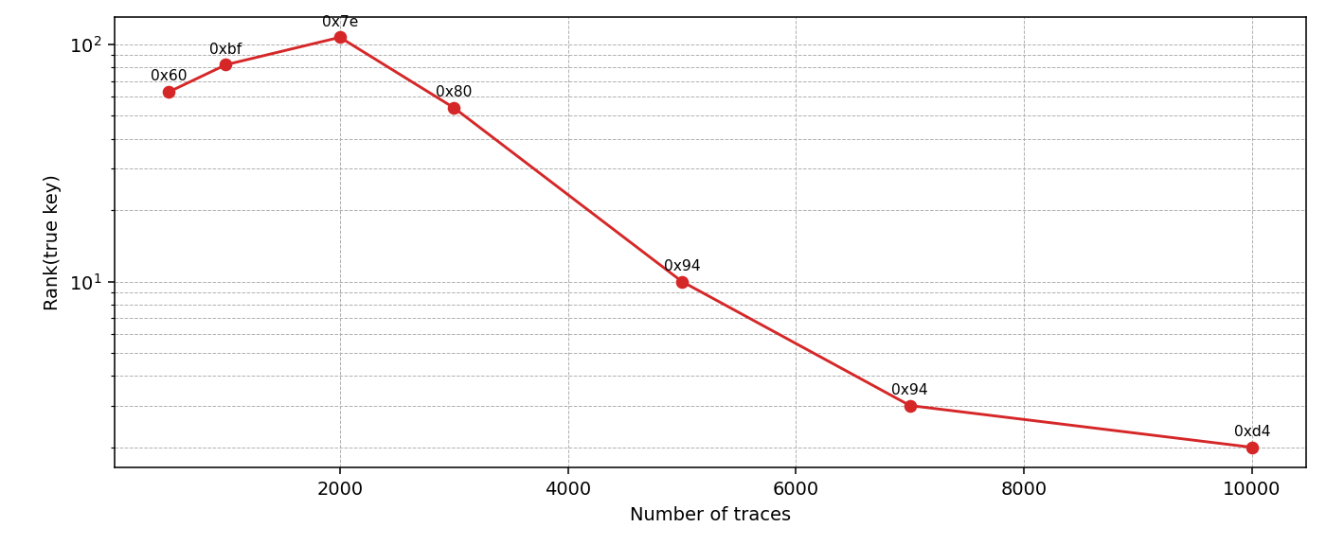
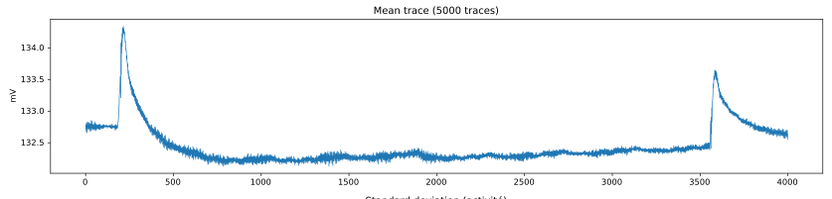
CPA
v=SBOX(pt[0]⊕k[0])
AES-step 1-byte convergence

Slide 9
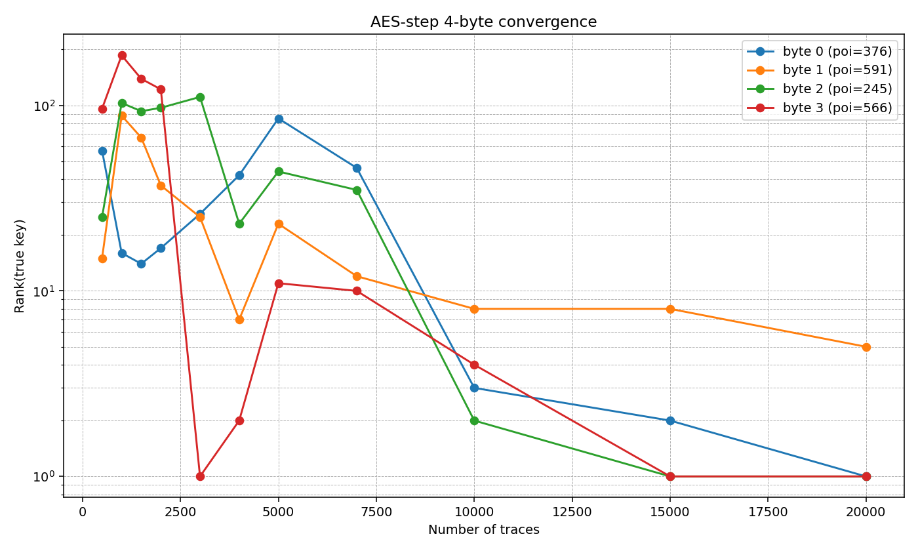
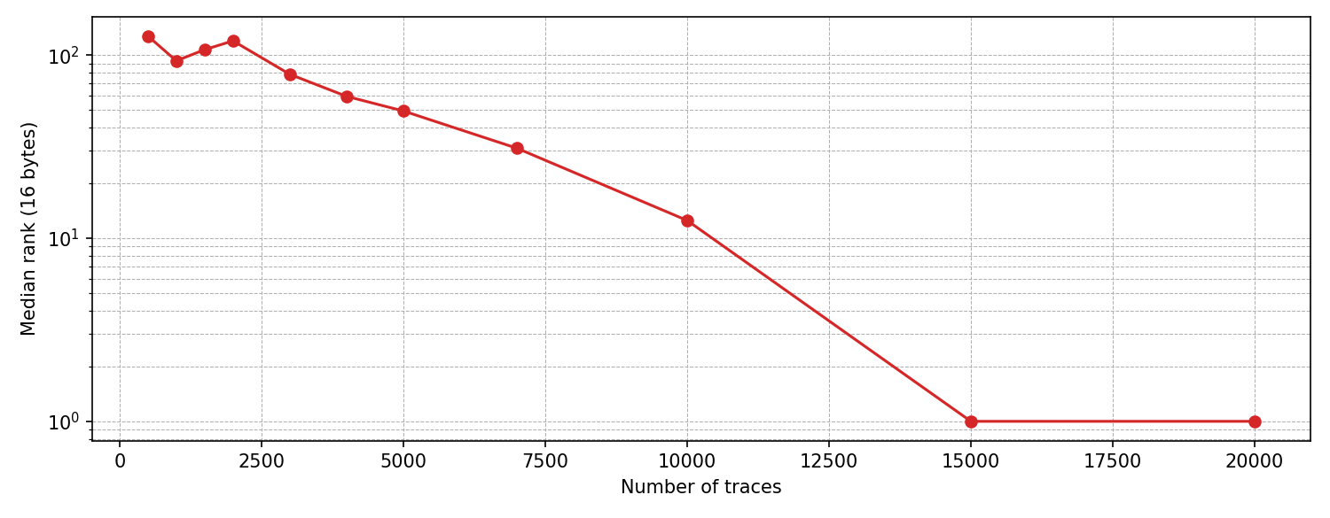
CPA
AES-step 16-byte convergence

Slide 10
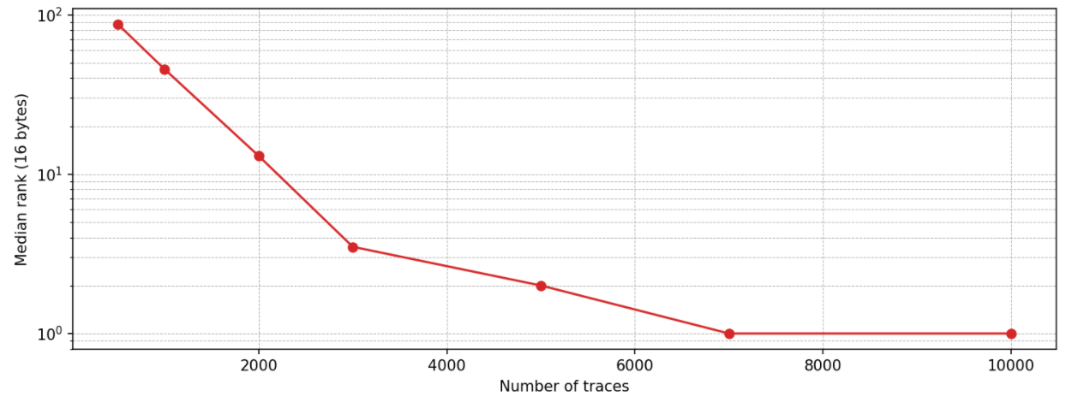
AES - known key
AES convergence

Slide 11
AES - unknown key
ECHEC
Fuite présente mais trop faible pour casser entièrement un AES
Meilleurs résultats
Low-side (Deep Learning) :
2/16 byte : rank < 10
1/16 byte : rank < 5
High-side (CPA) :
5/16 byte : rank < 30
3/16 byte : rank ≤ 10
1/16 byte : rank = 1
ranks par byte: [210, 94, 27, 1, 245, 10, 196, 254, 133, 10, 17, 247, 250, 178, 184, 211]

Slide 12
AES - unknown key
En ajustant la fenêtre :
[768,1536] (CPA) :
4/16 byte : rank < 20
2/16 byte : rank = 1
Rank moyen = 115.19
[1024,1792] (CPA) :
3/16 byte : rank < 20
2/16 byte : rank = 1
Rank moyen = 86.38
[0,2000] full (CPA) :
3/16 byte : rank < 20
1/16 byte : rank = 1
Rank moyen = 91.12

Slide 13
Conclusion
- Fuite existante
- Pipeline fonctionnel
- Attaque known key réussie
MAIS
- Attaque blind key échoue
Mauvais signal
POI mal estimés

Slide 14
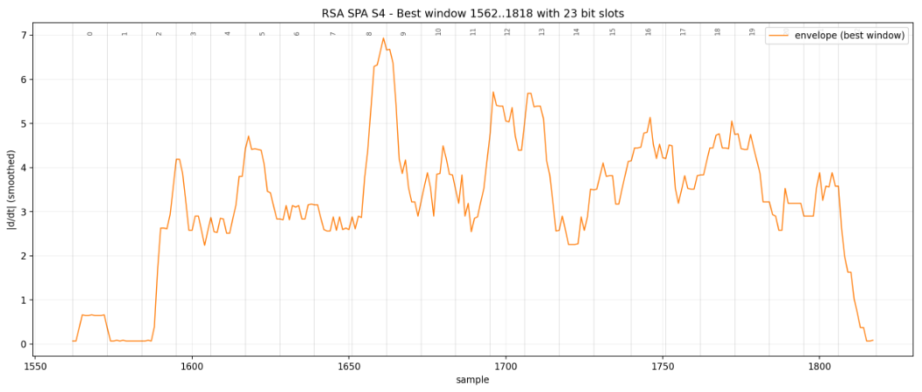
RSA - SPA
Premiers résultats : 13/23 bits corrects
Meilleur fenêtrage : 16/23

